Slide 1
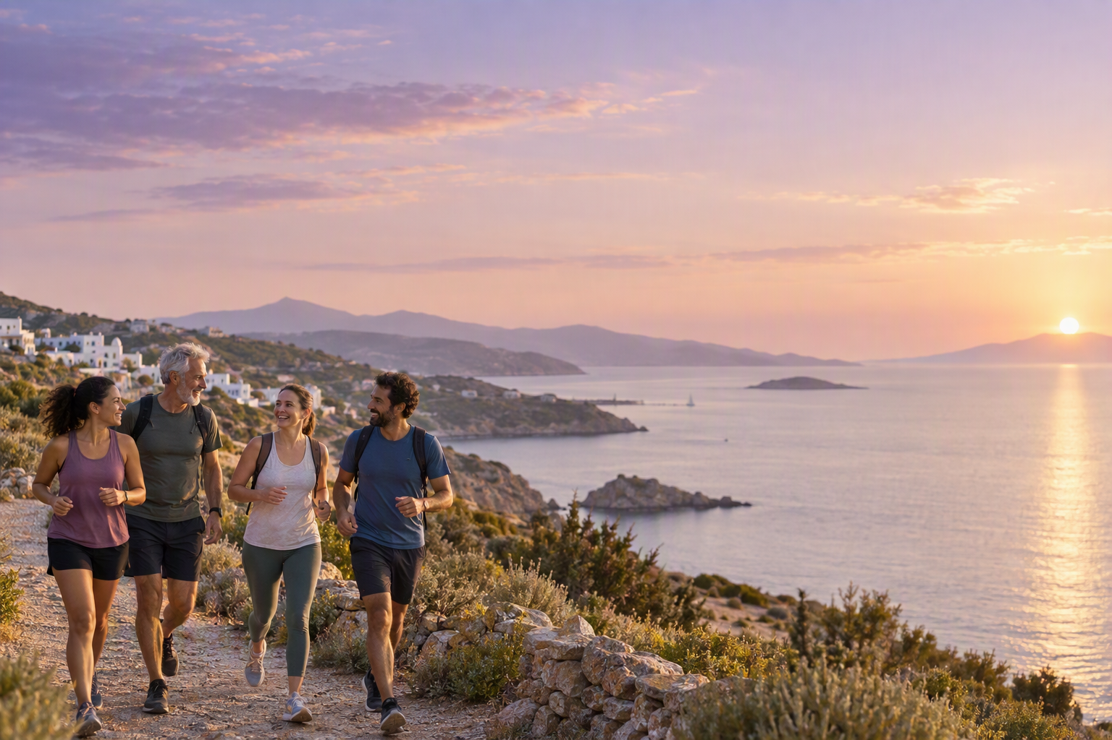
Κινητική αναψυχή και ευεξία
Αθλητική αναψυχή, άσκηση και ψυχική ευεξία: δεδομένα, μηχανισμοί και πρακτικές εφαρμογές
Θαμνόπουλος Ιωάννης PhD
Notes:
Καλωσόρισμα. Η ενότητα συνδέει την αθλητική αναψυχή με την ψυχική υγεία: ξεκινάμε από το μέγεθος του προβλήματος, περνάμε στις έννοιες και στα ερευνητικά τεκμήρια, εξηγούμε τους μηχανισμούς και καταλήγουμε σε προγράμματα που εφαρμόζονται σήμερα στην πράξη, μεταξύ αυτών και τα wellness retreats.

Slide 2






Η διαδρομή της ενότητας
1. Το μέγεθος του ζητήματος
2. Βασικές έννοιες
3. Τι δείχνει η έρευνα
Επιδημιολογικά δεδομένα διεθνώς και στην Ελλάδα
Ψυχική υγεία, θετική ψυχική υγεία, ψυχική ευεξία
Από τα κλασικά ευρήματα έως τις μετα-αναλύσεις 2023–2024
4. Διάθεση και μέτρηση
5. Μηχανισμοί
6. Εφαρμογές & retreats
Θετική/αρνητική διάθεση και εργαλεία αξιολόγησης
Φυσιολογικές, ψυχολογικές και ψυχοκοινωνικές εξηγήσεις
Προγράμματα που εφαρμόζονται σήμερα και πώς σχεδιάζονται
Notes:
Οι πρώτες πέντε ενότητες αναδιατυπώνουν και εμπλουτίζουν το υλικό της αρχικής παρουσίασης. Η έκτη ενότητα είναι νέα: παρουσιάζει προγράμματα αναψυχής που χρησιμοποιούνται στην πράξη για την ψυχική ευεξία και εξετάζει πού εντάσσονται τα wellness retreats.

Slide 3
Ψυχική υγεία: η παγκόσμια εικόνα
970 εκατ.
5–10%
+26–28%
άνθρωποι ζούσαν με κάποια ψυχική διαταραχή το 2019, δηλαδή 1 στους 8
(WHO, 2022)
του πληθυσμού στις ανεπτυγμένες χώρες εμφανίζει κατάθλιψη
(WHO, 2004)
αύξηση των αγχωδών διαταραχών και της μείζονος κατάθλιψης μέσα στο πρώτο έτος της πανδημίας COVID-19 (WHO, 2022)
Παλαιότερα δεδομένα: ο ΠΟΥ υπολόγιζε περίπου 450 εκατ. πάσχοντες, ενώ οι προβολές των Murray & Lopez (1997) έφερναν την κατάθλιψη στη δεύτερη θέση, μετά τα καρδιαγγειακά νοσήματα, ανάμεσα στις αιτίες θνησιμότητας και αναπηρίας. Οι αγχώδεις και οι καταθλιπτικές διαταραχές παραμένουν σήμερα οι συχνότερες ψυχικές διαταραχές.
Notes:
Επικαιροποίηση: το παλιό νούμερο των 450 εκατ. αντικαθίσταται από τα 970 εκατ. του ΠΟΥ (στοιχεία 2019, δημοσίευση 2022). Η πανδημία αύξησε αισθητά τον επιπολασμό αγχωδών και καταθλιπτικών διαταραχών. Τα παλαιότερα δεδομένα κρατιούνται ως ιστορικό πλαίσιο.

Slide 4


Η.Π.Α. και Ηνωμένο Βασίλειο: στρες, άγχος και κόστος
Ηνωμένες Πολιτείες
Ηνωμένο Βασίλειο
Στις ηλικίες 15–54 ετών κυριαρχούν οι αγχώδεις διαταραχές (17%) και η κατάθλιψη (11%) (Dishman, Washburn & Heath, 2004).
Οι ψυχικές διαταραχές αντιστοιχούν στο 30% των ημερών νοσηλείας.
Απορροφούν περίπου το 10% των συνολικών ιατρικών δαπανών.
Το 59% των ενηλίκων δηλώνει ότι η ζωή του έχει γίνει πιο αγχωτική σε σχέση με πέντε χρόνια πριν (Mental Health Foundation, 2019).
Σχεδόν οι μισοί (47%) νιώθουν στρες σε καθημερινή βάση.
Οι νοσηλείες που σχετίζονται με το στρες αυξήθηκαν κατά 7% μέσα σε ένα έτος (Health and Social Care Information Centre, 2019).
Notes:
Το μήνυμα: η ψυχική υγεία δεν είναι μόνο κλινικό αλλά και οικονομικό ζήτημα για τα συστήματα υγείας. Αυτό εξηγεί γιατί οι δημόσιοι φορείς επενδύουν σε προγράμματα άσκησης και αναψυχής ως προληπτικό εργαλείο.

Slide 5
Η κατάσταση στην Ελλάδα
15%
ψυχική κόπωση, ευερεθιστότητα και ανησυχία
6,5%
5%
ιδεοληψίες, φοβίες και κρίσεις πανικού
του πληθυσμού εμφανίζει χρόνια ψυχοπαθολογικά συμπτώματα
(Skapinakis et al., 2013)
4,1%
Γενικευμένη Αγχώδης Διαταραχή (ΓΑΔ), η συχνότερη διαταραχή
2,9%
καταθλιπτικά επεισόδια, δεύτερα σε συχνότητα
Το 50% των ατόμων με συμπτώματα τα είχε για τουλάχιστον ένα έτος.
Νεότερα στοιχεία: 1 στους 5 κατοίκους είχε κάποιο πρόβλημα ψυχικής υγείας το 2019· κατάθλιψη περίπου 7%, άγχος 6% (OECD/European Commission, 2023). Η οικονομική κρίση εκτόξευσε τη μείζονα κατάθλιψη από 3,3% (2008) σε 12,3% (2013).
Notes:
Τα στοιχεία των Skapinakis et al. (2013) προέρχονται από αντιπροσωπευτικό δείγμα του γενικού πληθυσμού. Προστέθηκαν τα νεότερα στοιχεία του Country Health Profile 2023 (OECD/Ευρωπαϊκή Επιτροπή) και η επίδραση της οικονομικής κρίσης, όπως την καταγράφει η έκθεση Depression scorecard: Greece (Health Policy Partnership).

Slide 6


Τι εννοούμε με τον όρο «ψυχική υγεία»
Ο ορισμός του ΠΟΥ
Θετική ψυχική υγεία (Jahoda, 1958)
Κατάσταση συναισθηματικής ευεξίας, στην οποία το άτομο ζει και εργάζεται άνετα μέσα στην κοινότητα και αισθάνεται ικανοποίηση από τα προσωπικά του χαρακτηριστικά και τα επιτεύγματά του.
Στη νεότερη διατύπωσή του, ο ΠΟΥ τονίζει την ικανότητα του ατόμου να αντέχει τις πιέσεις της ζωής, να αξιοποιεί τις δυνατότητές του, να μαθαίνει, να εργάζεται αποδοτικά και να συνεισφέρει στην κοινότητα.
Η ψυχική υγεία δεν ισοδυναμεί απλώς με την απουσία ασθένειας. Είναι μια κατάσταση ισορροπίας με επτά γνωρίσματα, όπως την περιέγραψε η Jahoda για την Joint Commission on Mental Illness and Health.
Η προσέγγιση αυτή μετατοπίζει το βάρος από τη θεραπεία στην πρόληψη και στην ενδυνάμωση, εκεί δηλαδή όπου η αναψυχή έχει τον μεγαλύτερο ρόλο.
Notes:
Δύο οπτικές: ο κλασικός ορισμός του ΠΟΥ και η θετική ψυχική υγεία της Jahoda. Η δεύτερη ταιριάζει ιδιαίτερα με τη λογική της αναψυχής, γιατί δίνει έμφαση στις δυνάμεις του ατόμου και όχι μόνο στα συμπτώματα.

Slide 7







Τα επτά γνωρίσματα της θετικής ψυχικής υγείας
Επίγνωση ταυτότητας
Αυτονομία
Ανθεκτικότητα στο στρες
Ενεργητικότητα
Το άτομο γνωρίζει ποιο είναι
Μπορεί να στηρίζεται στον εαυτό του
Συνδυασμός των δύο πρώτων
Δρα ανεξάρτητα από κοινωνικές πιέσεις
Έλεγχος περιβάλλοντος
Αγάπη, εργασία, ψυχαγωγία
Επίλυση προβλημάτων
Διαχειρίζεται τις συνθήκες γύρω του
Μπορεί να αγαπά, να δουλεύει, να διασκεδάζει
Βρίσκει λύσεις στις δυσκολίες του
Πηγή: Jahoda (1958), Joint Commission on Mental Illness and Health
Notes:
Κάθε γνώρισμα μπορεί να συνδεθεί με κάποια μορφή αναψυχής: η αυτονομία και η ανθεκτικότητα με τις υπαίθριες δραστηριότητες, η ικανότητα για σχέσεις με τα ομαδικά προγράμματα, η επίλυση προβλημάτων με τις δραστηριότητες περιπέτειας.

Slide 8




Ψυχική ευεξία: μια θετική και πολυδιάστατη κατάσταση
Ψυχική ευεξία είναι «μια θετική σωματική, κοινωνική και πνευματική κατάσταση» που επιτρέπει στο άτομο να:
αναπτύσσει τις δυνατότητές του
είναι παραγωγικό και δημιουργικό στην εργασία του
χτίζει ισχυρές, θετικές σχέσεις με τους άλλους
συνεισφέρει θετικά στην κοινωνία
Πηγή: Beddington et al. (2008)· Mental Health Foundation (2013)
Notes:
Ο ορισμός προέρχεται από το Foresight Project (Beddington et al., 2008), όπως τον υιοθετεί η Mental Health Foundation (2013). Η ευεξία δεν περιορίζεται στο άτομο· περιλαμβάνει την εργασία, τις σχέσεις και την κοινωνική συνεισφορά.

Slide 9
Νέα οπτική: το μοντέλο των δύο συνεχών* (Keyes, 2002)
↑ Υψηλή ψυχική ευεξία
Ακμάζουσα ψυχική υγεία
χωρίς ψυχική διαταραχή
Τι σημαίνει για την αναψυχή
Η απουσία διάγνωσης δεν εξασφαλίζει από μόνη της ψυχική ευεξία.
Τα προγράμματα αναψυχής μπορούν να ανεβάσουν την ευεξία σε όλους, με ή χωρίς διάγνωση.
Ο στόχος ενός προγράμματος είναι διπλός: να μειώσει τα συμπτώματα και να ενισχύσει την ακμή.
Ακμάζουσα με διαταραχή
υπάρχει διάγνωση, αλλά και ψυχική ευημερία
Φθίνουσα
χωρίς διάγνωση, αλλά με χαμηλή ευεξία
Φθίνουσα
με διαταραχή
η πιο ευάλωτη κατάσταση
Χωρίς διαταραχή ←→ Με διαταραχή
* Το μοντέλο των δύο συνεχών (dual-continua model) υποστηρίζει ότι η ψυχική υγεία και η ψυχική ασθένεια δεν είναι οι δύο άκρες του ίδιου άξονα. Είναι δύο ξεχωριστοί άξονες, που σχετίζονται μεταξύ τους αλλά δεν ταυτίζονται. Το διατύπωσε ο κοινωνιολόγος και ψυχολόγος Corey L. M. Keyes (Emory University) σε δύο άρθρα: την πρώτη παρουσίαση του 2002 και την εμπειρική επιβεβαίωση του 2005
Notes:
Πρόσθετη πληροφορία. Ο Keyes (2002) δείχνει ότι η ψυχική ασθένεια και η ψυχική υγεία είναι δύο ξεχωριστοί άξονες. Κάποιος χωρίς διάγνωση μπορεί να «μαραζώνει», ενώ κάποιος με διάγνωση μπορεί να έχει υψηλή ευεξία. Γι' αυτό τα προγράμματα αναψυχής απευθύνονται σε όλο τον πληθυσμό και όχι μόνο σε κλινικές ομάδες.

Slide 10


Τα ψυχολογικά οφέλη της άσκησης και της αθλητικής αναψυχής
Αυξάνονται
Μειώνονται
Ακαδημαϊκή απόδοση
Αυτοπεποίθηση και ασφάλεια
Συναισθηματική σταθερότητα
Εμπιστοσύνη
Νοητική λειτουργία
Μνήμη
Αντίληψη
Θετική εικόνα σώματος
Αυτοέλεγχος
Σεξουαλική ικανοποίηση
Ψυχική ευεξία
Αποδοτικότητα στην εργασία
Αδικαιολόγητες απουσίες από την εργασία
Κατάχρηση αλκοόλ
Θυμός
Άγχος
Σύγχυση
Κατάθλιψη
Πονοκέφαλοι
Φοβίες
Ψυχωτικές συμπεριφορές
Εχθρότητα
Ένταση
Συμπεριφορά τύπου Α
Λάθη στην εργασία
Ισχύει για κλινικούς και μη κλινικούς πληθυσμούς. Πηγή: Taylor, Sallis & Needle (1985)
Notes:
Η κλασική σύνοψη των Taylor, Sallis & Needle (1985). Ζητήστε από τους φοιτητές να επιλέξουν δύο οφέλη από κάθε στήλη και να σκεφτούν με ποια δραστηριότητα αναψυχής θα τα στόχευαν.

Slide 11
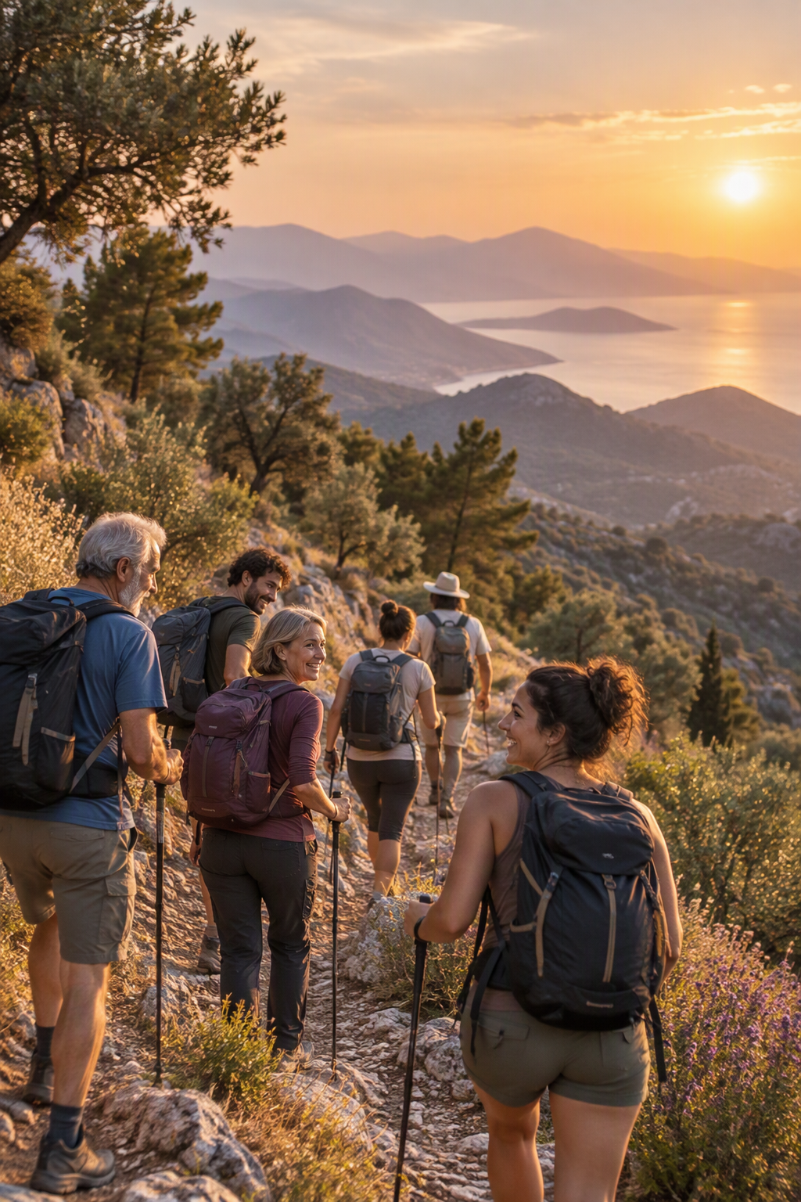

Ψυχική ευεξία μέσα από προγράμματα φυσικής δραστηριότητας και αναψυχής
ΦΩΤΟΓΡΑΦΙΑ 1
Ομάδα ενηλίκων σε πεζοπορία σε ορεινό μονοπάτι (prompt στις σημειώσεις)
Τι γνωρίζουμε από τα κλασικά ευρήματα και τις πιο πρόσφατες μετα-αναλύσεις
Notes:
Διαχωριστική διαφάνεια.
ΦΩΤΟΓΡΑΦΙΑ 1 — prompt για δημιουργία εικόνας (π.χ. Midjourney, DALL·E, Firefly, Copilot Designer):
Wide documentary photograph of a mixed-age group of adults hiking together on a mountain trail in Greece at golden hour, smiling and talking, small backpacks, olive trees and a distant view of the sea, natural warm light, authentic and candid, no text, vertical composition 4:5

Slide 12
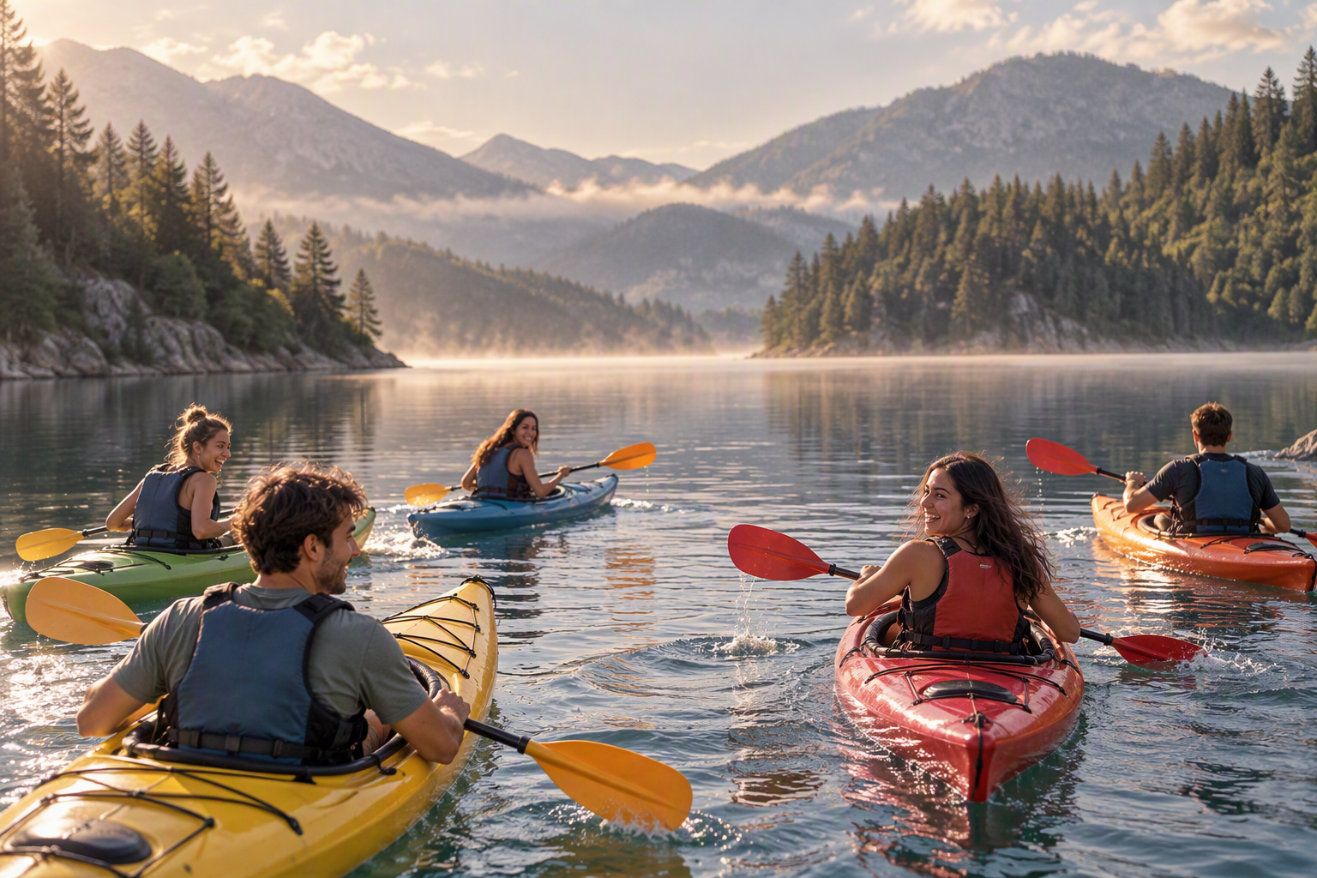
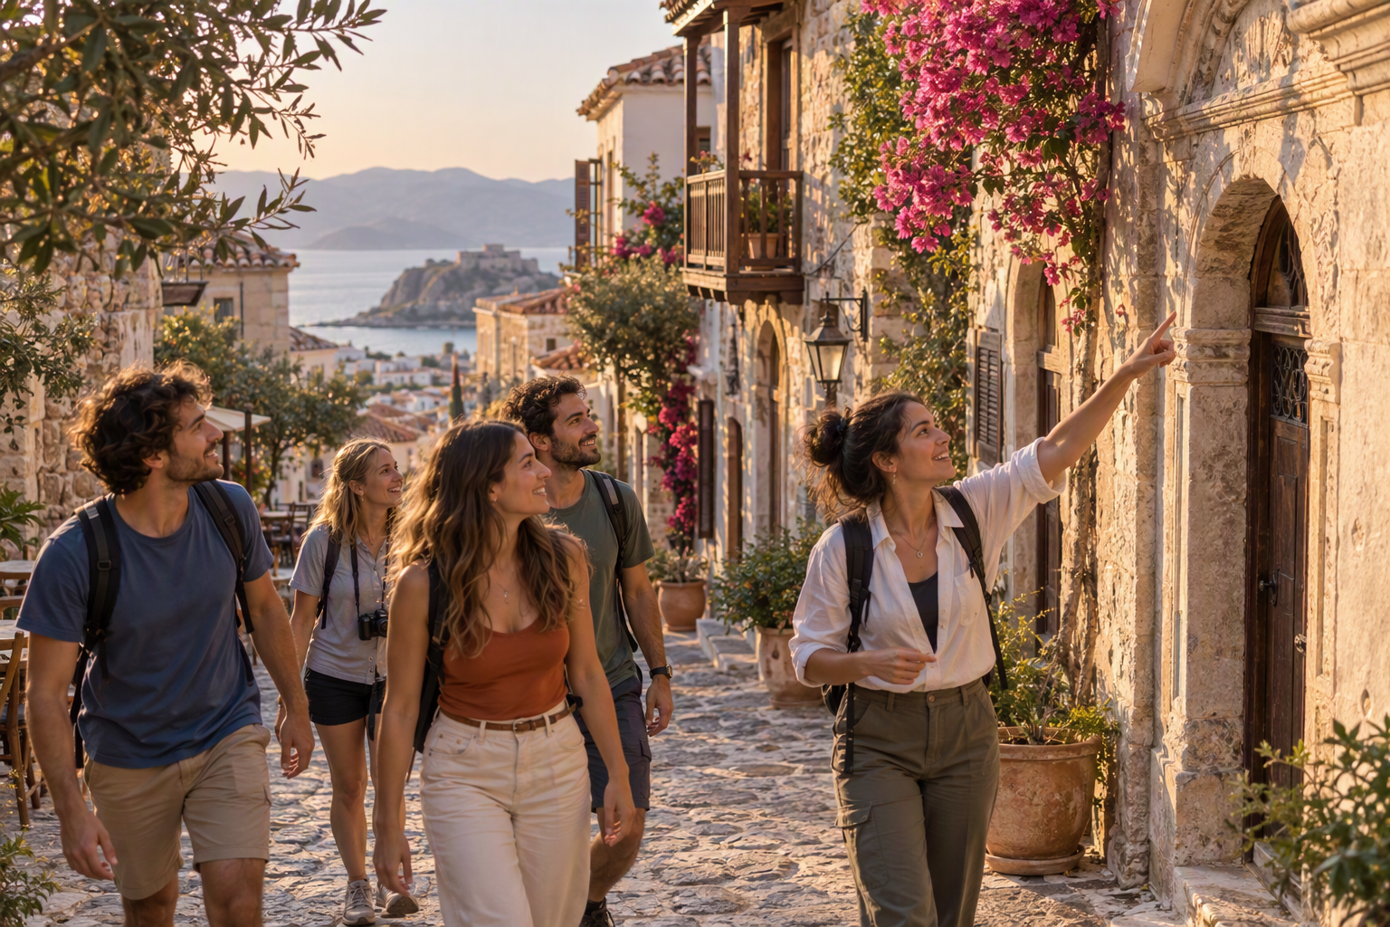
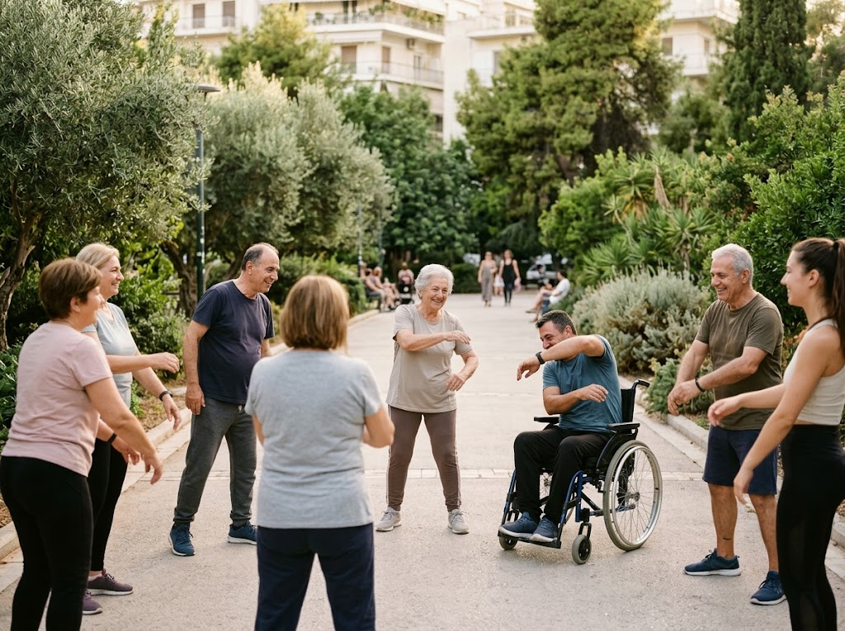
Η αναψυχή στην καθημερινότητα: μικρές δραστηριότητες, μεγάλη επίδραση
ΦΩΤΟΓΡΑΦΙΑ 2
Φοιτητές κάνουν κανό σε λίμνη
ΦΩΤΟΓΡΑΦΙΑ 4
Άτομα κάθε ηλικίας και ικανότητας ασκούνται μαζί
Μια βαρκάδα…
Βόλτα στην παλιά πόλη…
Άσκηση για όλους…
Η φυσική δραστηριότητα επιδρά ισχυρά και θετικά στην ψυχική ευεξία του γενικού πληθυσμού: ενισχύει την πνευματική εγρήγορση, την ενέργεια και τη θετική διάθεση, τόσο σε κλινικούς όσο και σε μη κλινικούς πληθυσμούς.
Notes:
Οι τρεις αρχικές διαφάνειες με φωτογραφίες συγχωνεύτηκαν σε μία. Το μήνυμα: δεν χρειάζεται πάντα οργανωμένη προπόνηση· μια βαρκάδα ή ένας περίπατος είναι ήδη κινητική αναψυχή.
ΦΩΤΟΓΡΑΦΙΑ 2 — prompt για δημιουργία εικόνας (π.χ. Midjourney, DALL·E, Firefly, Copilot Designer):
Candid photograph of a small group of university students paddling red and yellow canoes on a calm mountain lake, laughing, wearing life vests, light morning mist over the water, documentary style, natural colours, 4:3
ΦΩΤΟΓΡΑΦΙΑ 3 — prompt για δημιουργία εικόνας (π.χ. Midjourney, DALL·E, Firefly, Copilot Designer):
Small group of young adults on a guided walking tour through the narrow cobblestone alleys of a Greek old town, stone houses with bougainvillea, relaxed conversation, warm afternoon light, candid documentary photography, 4:3
ΦΩΤΟΓΡΑΦΙΑ 4 — prompt για δημιουργία εικόνας (π.χ. Midjourney, DALL·E, Firefly, Copilot Designer):
Inclusive group of people of different ages and abilities, including an older adult and a wheelchair user, doing light aerobic exercise together in a sunny city park, joyful expressions, bright natural light, 4:3

Slide 13


Τα συμπεράσματα του Εθνικού Ινστιτούτου Ψυχικής Υγείας (NIMH)
Τι δείχνουν τα δεδομένα
Κλινικές επισημάνσεις
Η καλή φυσική κατάσταση συνδέεται θετικά με την πνευματική υγεία και την ψυχική ευεξία.
Η άσκηση συνοδεύεται από λιγότερα συναισθήματα άγχους και κατάθλιψης, ιδίως σε ήπια έως μέτρια συμπτωματολογία.
Η μακροχρόνια συμμετοχή σε προγράμματα άσκησης και αναψυχής μειώνει γνωρίσματα όπως η νευρωτικότητα και το άγχος.
Η κατάλληλη άσκηση μειώνει δείκτες στρες: μυϊκή ένταση, καρδιακή συχνότητα ηρεμίας, ορμόνες του στρες. Τα οφέλη ισχύουν για όλες τις ηλικίες και τα δύο φύλα.
Η σοβαρή κατάθλιψη χρειάζεται επαγγελματική θεραπεία (φαρμακευτική αγωγή, ψυχοθεραπεία ή συνδυασμό τους). Η άσκηση λειτουργεί συμπληρωματικά.
Σωματικά υγιή άτομα που λαμβάνουν ψυχοτρόπα φάρμακα μπορούν να ασκούνται με ασφάλεια, αλλά μόνο υπό στενή ιατρική παρακολούθηση.
Notes:
Η δεξιά στήλη είναι σημαντική για τους μελλοντικούς διοικητικούς στελέχη: ένα πρόγραμμα αναψυχής δεν υποκαθιστά τη θεραπεία. Χρειάζεται συνεργασία με επαγγελματίες υγείας και σαφή κριτήρια παραπομπής.

Slide 14


Οξείες και χρόνιες επιδράσεις της άσκησης
Οξείες επιδράσεις
Χρόνιες επιδράσεις
Άμεσες αλλαγές που προκύπτουν από τη συμμετοχή σε μία μόνο προπονητική μονάδα (π.χ. καλύτερη διάθεση και μείωση της έντασης αμέσως μετά την άσκηση).
Μακροπρόθεσμες αλλαγές από τη συστηματική συμμετοχή επί εβδομάδες ή μήνες (π.χ. μείωση καταθλιπτικών γνωρισμάτων, βελτίωση αυτοεκτίμησης).
ΑΣΚΗΣΗ
Notes:
Η διάκριση μετράει στον σχεδιασμό: οι οξείες επιδράσεις κάνουν τη συμμετοχή ευχάριστη από την πρώτη μέρα και βοηθούν στη διατήρηση, ενώ οι χρόνιες απαιτούν συνέπεια επί εβδομάδες.

Slide 15



Ερευνητικά δεδομένα: διάρκεια, ένταση, πληθυσμός
Μακροχρόνια προγράμματα
Ένταση αερόβιας άσκησης
Τα προγράμματα που διαρκούν εβδομάδες (και όχι ώρες ή λίγες ημέρες) φέρνουν μεγαλύτερες θετικές αλλαγές στην ψυχική ευεξία.
Μείωση των συμπτωμάτων άγχους και κατάθλιψης καταγράφεται σε εντάσεις 30–70% της μέγιστης καρδιακής συχνότητας.
Ένταση άσκησης με αντιστάσεις
Ποιοι ωφελούνται
Στην αναερόβια άσκηση η διάθεση βελτιώνεται ήδη σε χαμηλότερες εντάσεις (30–50% της μέγιστης καρδιακής συχνότητας).
Όχι μόνο όσοι έχουν υψηλά επίπεδα άγχους και κατάθλιψης, αλλά και άτομα με ήπια συμπτωματολογία.
Notes:
Αναδιατύπωση των κλασικών ευρημάτων της αρχικής παρουσίασης. Σύγκρινε με τα νεότερα δεδομένα (Singh et al., 2023), που δείχνουν ότι παρεμβάσεις έως 12 εβδομάδων είναι ήδη πολύ αποτελεσματικές.

Slide 16
Ερευνητικά δεδομένα (συνέχεια): τι άλλο γνωρίζουμε
> 30 λεπτά
Κάθε διάρκεια βοηθά, αλλά τα μεγαλύτερα οφέλη καταγράφονται σε συνεδρίες άνω των 30 λεπτών, κυρίως μέτριας έντασης.
4–24 ώρες
Η μείωση του άγχους μετά την άσκηση είναι παροδική: επανέρχεται στα αρχικά επίπεδα μέσα σε 24 ώρες, ακόμα και σε 4–6 ώρες. Άρα χρειάζεται τακτικότητα.
Μυϊκή χαλάρωση
Η άσκηση συνδέεται με μείωση της μυϊκής έντασης.
Όχι μόνο φυσιολογία
Η βελτίωση της διάθεσης δεν εξηγείται πλήρως από τις άμεσες φυσιολογικές αλλαγές της προπόνησης· παίζουν ρόλο και ψυχολογικοί παράγοντες.
Σαν φάρμακο
Η αερόβια άσκηση μειώνει τα συμπτώματα άγχους και κατάθλιψης σε βαθμό συγκρίσιμο με αγχολυτικά και αντικαταθλιπτικά φάρμακα.
Για όλους
Τα οφέλη αφορούν άνδρες και γυναίκες, νέους και ηλικιωμένους, υγιείς και ασθενείς, άτομα με ή χωρίς ψυχική διαταραχή.
Notes:
Σημείωση για τη διδασκαλία: στην αρχική παρουσίαση υπήρχε η φράση ότι οι μειώσεις επιτυγχάνονται «ανεξάρτητα από την ένταση, τη διάρκεια και το είδος». Τα νεότερα δεδομένα (Singh et al., 2023· Noetel et al., 2024) δείχνουν ότι όλα τα είδη βοηθούν, αλλά η μεγαλύτερη ένταση δίνει μεγαλύτερο όφελος. Αξίζει να συζητηθεί η διαφορά.

Slide 17
Νεότερα τεκμήρια: η μεγαλύτερη ανασκόπηση έως σήμερα
Singh et al. (2023), British Journal of Sports Medicine: 97 συστηματικές ανασκοπήσεις, 1.039 δοκιμές, 128.119 συμμετέχοντες
Βασικά συμπεράσματα
Ωφελούν όλα τα είδη: περπάτημα, αντιστάσεις, πιλάτες, γιόγκα.
Η υψηλότερη ένταση συνδέεται με μεγαλύτερη βελτίωση.
Οι παρεμβάσεις έως 12 εβδομάδων ήταν οι πιο αποτελεσματικές.
Μεγαλύτερο όφελος: άτομα με κατάθλιψη, έγκυες και λεχωίδες, υγιείς ενήλικες.
−0,43
−0,42
−0,60
κατάθλιψη
άγχος
ψυχολογική δυσφορία
Διάμεσο μέγεθος επίδρασης σε σύγκριση με τη συνήθη φροντίδα (μέτρια επίδραση)
Οι τιμές είναι μεγέθη επίδρασης, δηλαδή η διαφορά ανάμεσα σε όσους ασκήθηκαν και σε όσους έλαβαν τη συνήθη φροντίδα, μετρημένη σε τυπικές αποκλίσεις. Το αρνητικό πρόσημο σημαίνει μείωση των συμπτωμάτων (0,2 = μικρή, 0,5 = μέτρια, 0,8 = μεγάλη επίδραση). Με τιμή −0,42, ο μέσος ασκούμενος βρίσκεται σε καλύτερη κατάσταση από περίπου 2 στους 3 μη ασκούμενους.
Οι συγγραφείς προτείνουν η φυσική δραστηριότητα να αποτελεί βασικό εργαλείο (mainstay) στη διαχείριση της κατάθλιψης, του άγχους και της δυσφορίας.
Notes:
Πρόσθετη πληροφορία. Umbrella review (ανασκόπηση ανασκοπήσεων). Οι αρνητικές τιμές σημαίνουν μείωση των συμπτωμάτων. Περιορισμός: πολλές από τις επιμέρους ανασκοπήσεις είχαν χαμηλή μεθοδολογική ποιότητα (AMSTAR).

Slide 18
Ποια άσκηση για την κατάθλιψη; (Noetel et al., 2024)
218 τυχαίες δοκιμές, 14.170 άτομα με μείζονα κατάθλιψη
Περπάτημα/τρέξιμο, γιόγκα και ενδυνάμωση ήταν από τα πιο αποτελεσματικά, ιδιαίτερα σε υψηλή ένταση.
Ο χορός έδειξε μεγάλη επίδραση, στό μικρότερο αριθμό μελετών.
Την καλύτερη συμμόρφωση είχαν η ενδυνάμωση και η γιόγκα.
Η γιόγκα απέδωσε περισσότερο σε μεγαλύτερες ηλικίες, η ενδυνάμωση σε νεότερους.
Notes:
Πρόσθετη πληροφορία. Δικτυακή μετα-ανάλυση στο BMJ. Πρακτική αξία για τον σχεδιασμό: επιλέγουμε δραστηριότητες με καλή επίδραση και καλή συμμόρφωση. Περιορισμός: η βεβαιότητα των τεκμηρίων κρίθηκε χαμηλή έως πολύ χαμηλή για τις περισσότερες μορφές άσκησης.

Slide 19

Πρακτική συμβουλή: η «δόση» της άσκησης για τη διάθεση
30+ λεπτά
30–70%
30–50%
ανά συνεδρία, κατά προτίμηση μέτριας έντασης, για τα μεγαλύτερα οφέλη
της μέγιστης καρδιακής συχνότητας στην αερόβια δραστηριότητα
της μέγιστης καρδιακής συχνότητας στην άσκηση με αντιστάσεις
Πάνω απ' όλα: η δραστηριότητα πρέπει να είναι ευχάριστη, γιατί μόνο τότε συνεχίζεται.
Notes:
Σύνοψη για τον επαγγελματία της αναψυχής. Οι τιμές προέρχονται από την ενότητα των ερευνητικών δεδομένων.

Slide 20

Ψυχική διάθεση: οι δύο όψεις
Θετική διάθεση
Αρνητική διάθεση
ευτυχία
αναζωογόνηση
ανανέωση
ενθουσιασμός
στρες
κατάθλιψη
αρνητικά συναισθήματα
κόπωση και ένταση
Ένα καλό πρόγραμμα αναψυχής στοχεύει ταυτόχρονα στην ενίσχυση της θετικής και στη μείωση της αρνητικής διάθεσης. Οι δύο διαστάσεις μετρώνται χωριστά.
Notes:
Η θετική και η αρνητική διάθεση δεν είναι απλώς οι δύο άκρες του ίδιου άξονα· γι' αυτό τα εργαλεία της επόμενης διαφάνειας τις μετρούν ξεχωριστά.

Slide 21
Εργαλεία αξιολόγησης της διάθεσης και της ευεξίας
PANAS
Watson, Clark & Tellegen (1988)
Θετική διάθεση (π.χ. ενθουσιασμός, συγκίνηση) και αρνητική διάθεση (π.χ. ανησυχία, απογοήτευση)
AD ACL
Thayer (1986)
«Ενεργητική» διέγερση (ενέργεια, ζωντάνια) και «τεταμένη» διέγερση (φόβος, άγχος, ένταση)
EFI
Gauvin & Rejeski (1993)
Αναζωογόνηση, ψυχική ηρεμία, ψυχική ευχαρίστηση και φυσική εξάντληση μετά την άσκηση
POMS
McNair, Lorr & Droppleman (1971)
Άγχος, κατάθλιψη, κόπωση, θυμός και σύγχυση (και ζωτικότητα)
WEMWBS
Tennant et al. (2007) · νέα προσθήκη
Συνολική θετική ψυχική ευεξία με 14 δηλώσεις· χρησιμοποιείται συχνά για την αξιολόγηση κοινοτικών προγραμμάτων
Notes:
Πλήρεις ονομασίες: Positive and Negative Affect Schedule· Activation–Deactivation Adjective Check List· Exercise-Induced Feeling Inventory· Profile of Mood States. Προστέθηκε η WEMWBS (Warwick–Edinburgh Mental Wellbeing Scale), που χρησιμοποιείται συχνά για την αξιολόγηση προγραμμάτων κοινωνικής συνταγογράφησης. Για ελληνικό δείγμα χρησιμοποιούμε σταθμισμένες ελληνικές εκδοχές, όπου υπάρχουν.

Slide 22





Πώς σχεδιάζουμε δραστηριότητες που βελτιώνουν τη διάθεση
Χωρίς έντονο ανταγωνισμό
Περιορισμένος διαπροσωπικός ανταγωνισμός· έμφαση στη συμμετοχή
Παραδείγματα που πληρούν τα κριτήρια
Περίπατος ή ήπια πεζοπορία στη φύση
Ελεύθερη κολύμβηση
Ποδήλατο σε ποδηλατόδρομο
Κανό ή καγιάκ σε ήρεμα νερά
Γιόγκα, τάι τσι, τσιγκόνγκ
Ομαδικό, μη ανταγωνιστικό τρέξιμο (π.χ. parkrun)
Κλειστές, προβλέψιμες δραστηριότητες
Το άτομο ξέρει τι θα ακολουθήσει και μπορεί να «αφεθεί»
Ρυθμικές, επαναλαμβανόμενες κινήσεις
Π.χ. κολύμβηση, ποδήλατο, περπάτημα, κωπηλασία
Ρυθμική κοιλιακή αναπνοή
Η αναπνοή γίνεται εργαλείο χαλάρωσης
Κατάλληλη δόση και απόλαυση
Σωστή διάρκεια, ένταση και συχνότητα, με ευχαρίστηση
Πηγή: ταξινομία των Berger & Motl (2000)
Notes:
Η ταξινομία της Berger είναι πολύτιμο εργαλείο για τον υπεύθυνο προγραμμάτων αναψυχής: αξιολογούμε κάθε δραστηριότητα με αυτά τα πέντε κριτήρια πριν την εντάξουμε σε ένα πρόγραμμα με στόχο τη διάθεση.

Slide 23
Πώς η άσκηση βελτιώνει την ψυχική υγεία: δύο ομάδες μηχανισμών
Φυσιολογικοί μηχανισμοί
Ψυχολογικοί μηχανισμοί
Αυξημένη εγκεφαλική αιματική ροή
Μεταβολές στους νευροδιαβιβαστές (νορεπινεφρίνη, ενδορφίνες, σεροτονίνη)
Μεγαλύτερη διαθεσιμότητα οξυγόνου στους εγκεφαλικούς ιστούς
Μείωση της μυϊκής έντασης
Αλλαγές στη δομή του εγκεφάλου
Ισχυρότερη αίσθηση ελέγχου
Ενίσχυση της αυτο-αποτελεσματικότητας
Θετική κοινωνική αλληλεπίδραση
Μεγαλύτερη αυτοπεποίθηση
Βελτιωμένη αυτοαντίληψη και αυτοεκτίμηση
Notes:
Οι δύο αρχικές διαφάνειες (φυσιολογικοί και ψυχολογικοί μηχανισμοί) συγχωνεύτηκαν, ώστε να φαίνεται ότι δρουν παράλληλα. Στην πράξη η επίδραση είναι πάντα βιοψυχοκοινωνική.

Slide 24



Οι ψυχοκοινωνικές θεωρίες
Άσκηση
Έλεγχος βάρους & εικόνα σώματος
Αυτοεκτίμηση & αυτοπεποίθηση
Λιγότερα αρνητικά συμπτώματα
Συστηματική συμμετοχή
Καλύτερη εικόνα για τον εαυτό
Ρύθμιση άγχους και στρες
Άγχος, στρες, κατάθλιψη
Η άσκηση αλλάζει τη διάθεση μέσα από τη ρύθμιση του άγχους και του στρες και τη βελτίωση της αυτοεκτίμησης, της αυτοπεποίθησης και της εικόνας του σώματος.
Πηγή: Θεοδωράκης (2010)
Notes:
Αναδιατύπωση της ψυχοκοινωνικής εξήγησης σε μορφή αλυσίδας. Το κρίσιμο σημείο για τον σχεδιασμό: η αίσθηση επίτευξης πρέπει να είναι εφικτή, άρα οι στόχοι ενός προγράμματος πρέπει να είναι κλιμακούμενοι.

Slide 25



Βιολογικές υποθέσεις: θερμογένεση, μονοαμίνες, ενδορφίνες
Θερμογένεση
Μονοαμίνες
Ενδορφίνες
Η αύξηση της θερμοκρασίας του σώματος κατά τη διάρκεια και μετά την άσκηση, ειδικά σε περιοχές όπως το εγκεφαλικό στέλεχος, προκαλεί γενική χαλάρωση και μείωση της μυϊκής έντασης, άρα και των συμπτωμάτων άγχους και κατάθλιψης.
Η άσκηση μεταβάλλει τις βασικές μονοαμίνες του εγκεφάλου (ντοπαμίνη, σεροτονίνη, νοραδρεναλίνη), με τις οποίες συνδέονται τα ευχάριστα συναισθήματα (Morgan, 1987· Dunn & Dishman, 1991).
Το στρες της άσκησης προκαλεί έκκριση ενδορφινών, που δρουν αναλγητικά και προκαλούν αίσθημα ευφορίας.
Notes:
Συγχωνεύονται οι αρχικές διαφάνειες για τη θερμογένεση, τις μονοαμίνες και τις ενδορφίνες. Οι εικόνες με τις οδούς της ντοπαμίνης αντικαταστάθηκαν από το διάγραμμα της επόμενης διαφάνειας.

Slide 26

Από την κίνηση στη διάθεση: μια απλοποιημένη αλυσίδα
Άσκηση
Εγκέφαλος
Συναίσθημα
Συμπεριφορά
ερέθισμα & στρες
ντοπαμίνη, σεροτονίνη, νοραδρεναλίνη, ενδορφίνες, ενδοκανναβινοειδή
ευχαρίστηση, ευφορία, μειωμένος πόνος
επιθυμία επανάληψης → συνέπεια
Νεότερες εξηγήσεις
Ενδοκανναβινοειδή: πιθανή εξήγηση του «runner's high» (Dietrich & McDaniel, 2004).
Νευροπλαστικότητα: ένα έτος αερόβιας άσκησης αύξησε τον όγκο του ιππόκαμπου κατά περίπου 2% σε ηλικιωμένους (Erickson et al., 2011).
Υπόθεση της απόσπασης: η άσκηση λειτουργεί ως «διάλειμμα» από τις αγχωτικές σκέψεις (Bahrke & Morgan, 1978).
* Τα ενδοκανναβινοειδή, είναι ουσίες που παράγει ο ίδιος ο οργανισμός και δρουν στους ίδιους υποδοχείς με τις δραστικές ουσίες της κάνναβης. Από εκεί πήραν και το όνομά τους: «ενδο-» σημαίνει «από μέσα», δηλαδή κανναβινοειδή που φτιάχνει το σώμα μόνο του. Μαζί με τους υποδοχείς τους (CB1, κυρίως στον εγκέφαλο και CB2, κυρίως στο ανοσοποιητικό) αποτελούν το ενδοκανναβινοειδές σύστημα, που ρυθμίζει τη διάθεση, το άγχος, τον πόνο, την όρεξη και τη μνήμη.
Τι είναι το «runner’s high»
Είναι η παροδική κατάσταση ευφορίας, ηρεμίας, μειωμένου άγχους και μειωμένης αίσθησης πόνου που νιώθουν αρκετοί δρομείς, συνήθως κατά τη διάρκεια ή μετά από μακρύ τρέξιμο μέτριας έντασης.
Notes:
Το διάγραμμα αντικαθιστά τις δύο εικόνες της αρχικής παρουσίασης (οδοί ντοπαμίνης, «τι συμβαίνει στον εγκέφαλο»). Η τελευταία βαθμίδα δείχνει γιατί ο ίδιος μηχανισμός ανταμοιβής εξηγεί και τη δέσμευση στην άσκηση.

Slide 27
Συστάσεις φυσικής δραστηριότητας: από το χθες στο σήμερα
Παλαιότερες συστάσεις
Αμερικανικές και ευρωπαϊκές οδηγίες
Τουλάχιστον 150 λεπτά/εβδ. μέτριας έντασης ή 75 λεπτά/εβδ. έντονης αερόβιας δραστηριότητας.
Ευρωπαϊκή εκδοχή: 30 λεπτά μέτριας έντασης, 5 ημέρες/εβδ. ή 20 λεπτά έντονης, 3 φορές/εβδ.
Η δραστηριότητα «μετρούσε» σε διαστήματα των 10 λεπτών και πάνω.
Για επιπλέον όφελος: 300 λεπτά μέτριας ή 150 λεπτά έντονης.
Μυϊκή ενδυνάμωση όλων των μεγάλων μυϊκών ομάδων, 2–3 ημέρες/εβδ.
ΠΟΥ 2020 (ισχύουσες)
Bull et al. (2020)
Ενήλικες: 150–300 λεπτά/εβδ. μέτριας ή 75–150 λεπτά/εβδ. έντονης αερόβιας δραστηριότητας (ή συνδυασμό).
Καταργείται το ελάχιστο των 10 λεπτών: κάθε κίνηση μετράει.
«Λίγη δραστηριότητα είναι καλύτερη από καθόλου.»
Ενδυνάμωση ≥ 2 ημέρες/εβδ.· περιορισμός του χρόνου καθιστικής ζωής.
Για πρώτη φορά ειδικές συστάσεις για εγκύους και άτομα με χρόνιες παθήσεις ή αναπηρία.
Notes:
Επικαιροποίηση. Οι συστάσεις της αρχικής παρουσίασης παρουσιάζονται ως ιστορικό πλαίσιο, και στα δεξιά οι ισχύουσες οδηγίες του ΠΟΥ (2020). Η κατάργηση του ορίου των 10 λεπτών είναι σημαντική για την αναψυχή: ένας σύντομος περίπατος στη φύση μετράει.

Slide 28
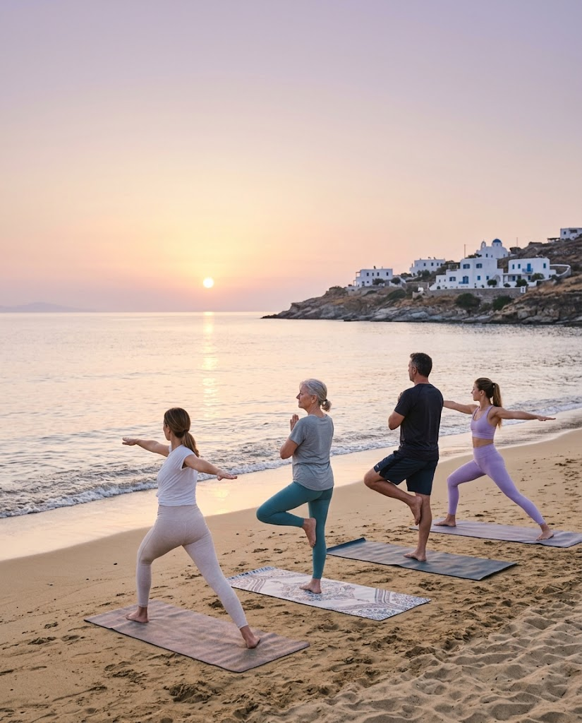
Από τη θεωρία στην πράξη: προγράμματα αναψυχής για την ψυχική ευεξία
ΦΩΤΟΓΡΑΦΙΑ 5
Πρωινή γιόγκα σε ελληνική παραλία (prompt στις σημειώσεις)
Τι εφαρμόζεται σήμερα, με ποια τεκμήρια και πώς οργανώνεται;
Notes:
Νέα ενότητα: πρακτικές εφαρμογές.
ΦΩΤΟΓΡΑΦΙΑ 5 — prompt για δημιουργία εικόνας (π.χ. Midjourney, DALL·E, Firefly, Copilot Designer):
Sunrise yoga class on a quiet Greek beach, a small group of adults on mats facing the calm sea, soft pastel morning light, peaceful atmosphere, wide shot taken from behind the group, photographic, vertical 4:5, no text

Slide 29




Ένας χάρτης προγραμμάτων που εφαρμόζονται στην πράξη
Πράσινη άσκηση
Μπλε χώροι
Σώμα–νους
Περίπατοι και πεζοπορία στη φύση, κηπουρική, «πράσινα γυμναστήρια», δασοθεραπεία
Κολύμβηση ανοιχτής θάλασσας, κανό/καγιάκ, SUP, ιστιοπλοΐα, surf therapy
Γιόγκα, τάι τσι, τσιγκόνγκ, πιλάτες, κίνηση με ενσυνειδητότητα
(mindful movement)
Ομαδικά κοινοτικά
Κοινωνική συνταγογράφηση
Εργασιακή ευεξία
Ομάδες περπατήματος, parkrun, χορός (και παραδοσιακός), ερασιτεχνικά ομαδικά αθλήματα
Ο γιατρός ή ο σύνδεσμος (link worker) «συνταγογραφεί» δραστηριότητες στην κοινότητα
Προγράμματα άσκησης στον χώρο εργασίας, ενεργά διαλείμματα, εταιρικές αθλητικές δράσεις
Notes:
Νέα διαφάνεια. Έξι οικογένειες προγραμμάτων που χρησιμοποιούνται σήμερα διεθνώς για την ψυχική ευεξία. Τις αναλύουμε στις επόμενες διαφάνειες, μαζί με τα wellness retreats, που συνδυάζουν πολλές από αυτές.

Slide 30

Πράσινη και μπλε άσκηση: η φύση ως «ενισχυτής»
Barton & Pretty (2010): 10 μελέτες, 1.252 συμμετέχοντες
5 λεπτά
+ νερό
Ευάλωτοι
αρκούν για τη μεγαλύτερη βελτίωση αυτοεκτίμησης και διάθεσης
άτομα με ψυχικές δυσκολίες βελτίωσαν περισσότερο την αυτοεκτίμησή τους
οι χώροι με νερό έδωσαν τις μεγαλύτερες βελτιώσεις
ΦΩΤΟΓΡΑΦΙΑ 6
Περίπατος σε δασικό μονοπάτι δίπλα σε ποτάμι
Στην πράξη
Οργανωμένοι περίπατοι σε πάρκα και περιαστικά δάση, πεζοπορικές διαδρομές
Δασοθεραπεία (shinrin-yoku): αργό, συνειδητό περπάτημα στο δάσος, με προέλευση από την Ιαπωνία
Blue care: κολύμβηση ανοιχτής θάλασσας, κανό, surf therapy για νέους
Notes:
Πρόσθετη πληροφορία. Η «πράσινη άσκηση» είναι δραστηριότητα στη φύση. Η μεγαλύτερη βελτίωση στην αυτοεκτίμηση παρατηρήθηκε ήδη στα πρώτα 5 λεπτά, με φθίνουσα απόδοση στη συνέχεια. Για την Ελλάδα, με τόση ακτογραμμή και ορεινό όγκο, πρόκειται για τεράστιο, αναξιοποίητο κεφάλαιο.
ΦΩΤΟΓΡΑΦΙΑ 6 — prompt για δημιουργία εικόνας (π.χ. Midjourney, DALL·E, Firefly, Copilot Designer):
Person walking alone on a forest path beside a clear mountain river, dappled sunlight through plane trees, calm and restorative mood, nature-based wellbeing, soft natural colours, photographic, portrait orientation 4:5

Slide 31


Κοινωνική συνταγογράφηση: η αναψυχή ως «συνταγή»
Παραπομπή
Σύνδεσμος (link worker)
Δραστηριότητα
Παρακολούθηση
Γιατρός, ομάδα ψυχικής υγείας, κοινωνική υπηρεσία ή αυτο-παραπομπή
Συζήτηση «τι έχει σημασία για σένα;» και εξατομικευμένο πλάνο
Ομάδα περπατήματος, κηπουρική, εθελοντισμός στη φύση, parkrun
Αξιολόγηση ευεξίας πριν και μετά
Το παράδειγμα της Αγγλίας (Green Social Prescribing, 2024)
Σε επτά πιλοτικές περιοχές, 8.339 άτομα με ανάγκες ψυχικής υγείας πήραν μέρος σε δραστηριότητες στη φύση, με μέσο κόστος περίπου £507 ανά συμμετέχοντα. Η αξιολόγηση κατέγραψε αύξηση της ευτυχίας και μείωση του άγχους. Το NHS εντάσσει την κοινωνική συνταγογράφηση στο μοντέλο της εξατομικευμένης φροντίδας.
Notes:
Πρόσθετη πληροφορία. Η κοινωνική συνταγογράφηση γεφυρώνει το σύστημα υγείας με τους φορείς αναψυχής και αθλητισμού. Για τον Έλληνα manager: ευκαιρία συνεργασίας δήμων, συλλόγων και μονάδων πρωτοβάθμιας φροντίδας. Πηγή: αξιολόγηση του έργου Preventing and Tackling Mental Ill Health through Green Social Prescribing (Defra, 2024).

Slide 32
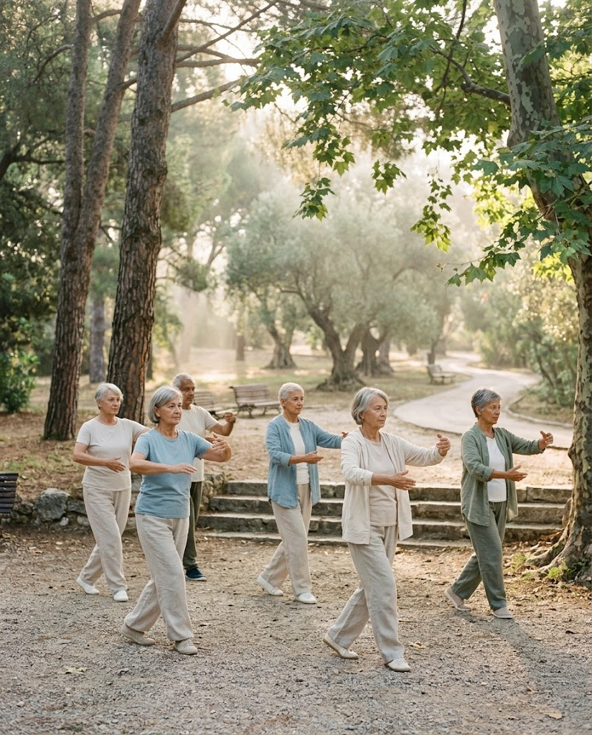



Σώμα–νους, χορός και ομαδικές δραστηριότητες
Γιόγκα
Από τις πιο αποτελεσματικές μορφές για την κατάθλιψη, με πολύ καλή συμμόρφωση· ιδιαίτερα κατάλληλη για μεγαλύτερες ηλικίες.
Τάι τσι / τσιγκόνγκ
Ήπια, ρυθμική κίνηση με έλεγχο της αναπνοής· ταιριάζει σε ηλικιωμένους και σε άτομα με χρόνιες παθήσεις.
ΦΩΤΟΓΡΑΦΙΑ 7
Ηλικιωμένοι ασκούνται σε τάι τσι σε πάρκο
Χορός
Συνδυάζει κίνηση, μουσική και κοινωνική επαφή. Στην Ελλάδα, τα τμήματα παραδοσιακού χορού των πολιτιστικών συλλόγων είναι έτοιμη υποδομή.
Ομάδες περπατήματος & parkrun
Δωρεάν, εβδομαδιαίες, μη ανταγωνιστικές· η κοινωνική διάσταση ενισχύει τη διατήρηση της συμμετοχής.
Notes:
Πρόσθετη πληροφορία από τους Noetel et al. (2024): γιόγκα και ενδυνάμωση είχαν την καλύτερη αποδοχή, και ο χορός έδειξε μεγάλη επίδραση. Η σύνδεση με τον παραδοσιακό χορό δίνει στο μάθημα ελληνικό πλαίσιο.
ΦΩΤΟΓΡΑΦΙΑ 7 — prompt για δημιουργία εικόνας (π.χ. Midjourney, DALL·E, Firefly, Copilot Designer):
Group of older adults practising tai chi in a Mediterranean public park in the early morning, slow synchronized movements, calm focused expressions, pine trees in the background, shallow depth of field, natural light, portrait orientation 4:5

Slide 33





Παραδείγματα εφαρμογής στο ελληνικό πλαίσιο
Δήμοι
Ορειβατικοί & πεζοπορικοί σύλλογοι
Ναυτικοί & κωπηλατικοί όμιλοι
Προγράμματα «Άθληση για Όλους» για ενήλικες, ηλικιωμένους και ευπαθείς ομάδες· οργανωμένοι περίπατοι σε πάρκα και αλσύλλια
Εξορμήσεις εξοικείωσης για αρχάριους, σηματοδοτημένα μονοπάτια, ομάδες περπατήματος
Ιστιοπλοΐα, κανό-καγιάκ, κολύμβηση ανοιχτής θάλασσας για ενήλικες, ακαδημίες για όλες τις ηλικίες
Πολιτιστικοί σύλλογοι
Πανεπιστήμια
Τουρισμός ευεξίας
Τμήματα παραδοσιακού χορού: κίνηση, μουσική, κοινωνική συνοχή
Αθλητικά προγράμματα φοιτητών και εργαζομένων, ως μέρος της φοιτητικής μέριμνας
Ιαματικές πηγές και λουτροπόλεις, ξενοδοχεία με προγράμματα γιόγκα και πεζοπορίας
Notes:
Νέα διαφάνεια. Ζητήστε από τους φοιτητές να εντοπίσουν ένα τέτοιο πρόγραμμα στην περιοχή τους και να το αξιολογήσουν με τα κριτήρια της Berger (διαφάνεια «Πώς σχεδιάζουμε δραστηριότητες…»).

Slide 34
Ο ρόλος του manager: σχεδιάζοντας ένα πρόγραμμα ψυχικής ευεξίας
1
2
3
4
5
6
Ανάγκες
Δραστηριότητα
Δόση
Περιβάλλον
Άνθρωποι
Αξιολόγηση
Ποιος είναι ο πληθυσμός-στόχος και τι χρειάζεται;
Επιλογή με βάση τα κριτήρια διάθεσης και τα τεκμήρια
Συχνότητα, διάρκεια (≥ 30′), ένταση, διάρκεια προγράμματος (8–12 εβδ.)
Φύση, νερό, ασφαλείς και προσβάσιμες εγκαταστάσεις
Καταρτισμένο προσωπικό, συνεργασία με επαγγελματίες υγείας
Μέτρηση πριν/μετά (PANAS, EFI, WEMWBS) και ανατροφοδότηση
το πρόγραμμα δεν υποκαθιστά τη θεραπεία. Χρειάζονται σαφή κριτήρια ασφάλειας και παραπομπής για άτομα με σοβαρά συμπτώματα.
Notes:
Νέα διαφάνεια που δένει το μάθημα με τη Διοίκηση Αθλητισμού. Κάθε βήμα αντιστοιχεί σε προηγούμενη ενότητα: ανάγκες (επιδημιολογία), δραστηριότητα (Berger, Noetel), δόση (ερευνητικά δεδομένα, ΠΟΥ 2020), περιβάλλον (πράσινη/μπλε άσκηση), αξιολόγηση (εργαλεία μέτρησης). Η γραμμή πίσω από τους αριθμούς είναι διακοσμητική και πρέπει να μένει πίσω από τους κύκλους.

Slide 35
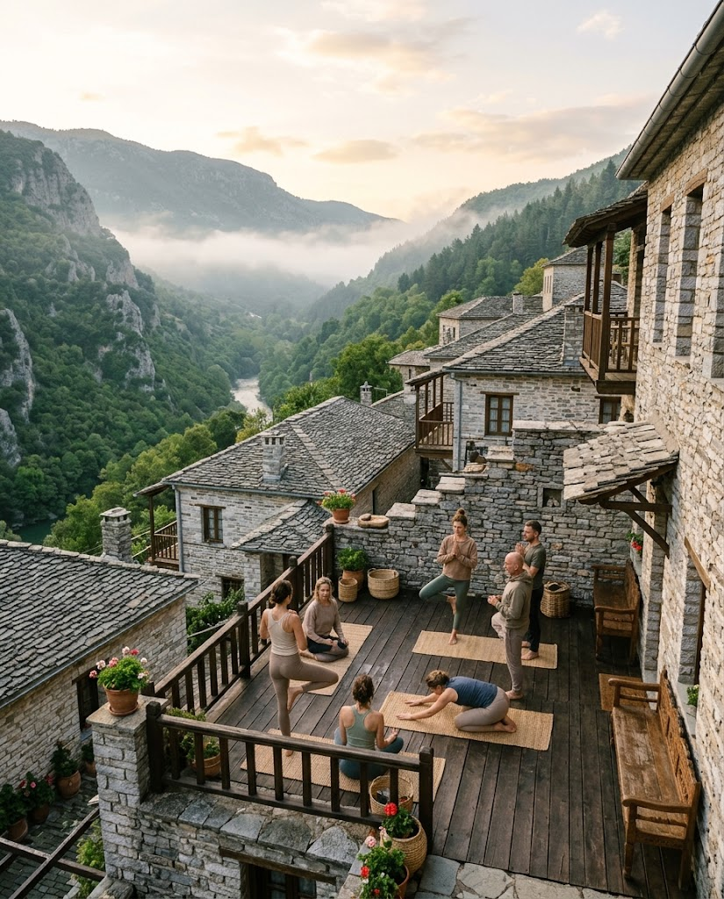
wellness retreats
Τι είναι
Οργανωμένη διαμονή με εμβυθιστικό χαρακτήρα, συνήθως πέρα από ένα απλό σαββατοκύριακο, σχεδιασμένη να ενισχύσει τη σωματική, ψυχική, κοινωνική και πνευματική ευεξία
(Cohen et al., 2017).
Γιατί ταιριάζουν στην ενότητα
Συνδυάζουν σε ένα «πακέτο» όσα είδαμε: άσκηση, φύση, κοινωνική επαφή, χαλάρωση, διατροφή.
Είναι η πιο εντατική μορφή κινητικής αναψυχής και συνδέονται με τον τουρισμό ευεξίας.
Μορφές: γιόγκα και διαλογισμός, πεζοπορικά/ορεινά, digital detox, ιαματικά/spa, δραστηριότητες στο νερό (surf, SUP).
ΦΩΤΟΓΡΑΦΙΑ 8
Retreat σε πέτρινο ξενώνα σε ορεινό χωριό
Notes:
Νέα διαφάνεια. Ναι, τα retreats ταιριάζουν στην ενότητα: είναι η εντατική, οργανωμένη εκδοχή της κινητικής αναψυχής για την ψυχική ευεξία και το σημείο όπου η αναψυχή συναντά τον τουρισμό. Για τη Διοίκηση Αθλητισμού είναι και επιχειρηματικό πεδίο.
ΦΩΤΟΓΡΑΦΙΑ 8 — prompt για δημιουργία εικόνας (π.χ. Midjourney, DALL·E, Firefly, Copilot Designer):
Small wellness retreat at a traditional stone guesthouse in a Greek mountain village, a few people stretching on a wooden deck overlooking a green gorge, early morning light and mist, serene editorial travel photography, portrait orientation 4:5, no logos or text

Slide 36
Retreats: τεκμήρια, αγορά και κριτική ματιά
Τι δείχνει η έρευνα
$651 δισ.
$1,4 τρισ.
Retreat μίας εβδομάδας σε αγροτική περιοχή της Αυστραλίας (Cohen et al., 2017).
Σημαντική βελτίωση σε σχεδόν όλους τους δείκτες: στρες, άγχος, κατάθλιψη, ύπνος, αυτο-αποτελεσματικότητα.
Μείωση αρτηριακής πίεσης (−16/−9 mmHg) και βάρους (−1,6 kg).
Τα οφέλη διατηρήθηκαν και 6 εβδομάδες μετά.
αγορά τουρισμού ευεξίας το 2022 (GWI)
πρόβλεψη για το 2027 (GWI)
Κριτική ματιά
Μικρά δείγματα. χωρίς ομάδα ελέγχου, με αυτο-επιλογή συμμετεχόντων.
Κίνδυνος «wellness-washing»: μάρκετινγκ χωρίς τεκμηρίωση.
Δεν αποτελούν θεραπεία· το ζητούμενο είναι η μεταφορά των συνηθειών στην καθημερινότητα.
Notes:
Πρόσθετη πληροφορία. Cohen et al. (2017): πρώτη μελέτη που μέτρησε αποτελέσματα υγείας σε wellness τουρίστες. Global Wellness Institute (2023): ο τουρισμός ευεξίας αναπτύσσεται ταχύτερα από τον συνολικό τουρισμό. Η κριτική πλευρά είναι απαραίτητη για ακαδημαϊκό ακροατήριο.

Slide 37
Παράδειγμα: τριήμερο retreat ψυχικής ευεξίας
Ημέρα 1 · Άφιξη & χαλάρωση
Ημέρα 2 · Κίνηση & φύση
Ημέρα 3 · Μεταφορά στην καθημερινότητα
Υποδοχή, γνωριμία ομάδας, αρχική μέτρηση ευεξίας
Απογευματινός περίπατος στη φύση (45′, ήπια ένταση)
Ήπια γιόγκα και ασκήσεις αναπνοής
Βράδυ χωρίς οθόνες (digital detox)
Πρωινό τάι τσι ή γιόγκα (30′)
Πεζοπορία μέτριας έντασης (2–3 ώρες)
Δραστηριότητα στο νερό: κολύμβηση ή καγιάκ
Βραδινή ομαδική δραστηριότητα: παραδοσιακός χορός
Πρωινό τρέξιμο/περπάτημα επιλογής έντασης
Εργαστήριο: «το προσωπικό μου πλάνο κίνησης»
Τελική μέτρηση ευεξίας και ανατροφοδότηση
Συνέχεια: ομάδα περπατήματος στην πόλη
Η αρχή σχεδιασμού: κάθε ημέρα συνδυάζει άσκηση, φύση, κοινωνική επαφή και χαλάρωση, και το retreat κλείνει με ένα σχέδιο για το «μετά».
Notes:
Ενδεικτικό πρόγραμμα για συζήτηση στην τάξη, όχι πρωτόκολλο. Μπορεί να προσαρμοστεί σε ορεινό προορισμό (π.χ. Ζαγόρι), νησί ή λουτρόπολη. Η τελευταία ημέρα είναι η πιο σημαντική, γιατί αντιμετωπίζει το βασικό αδύνατο σημείο των retreats: τη διατήρηση των οφελών.

Slide 38
Βασικά μηνύματα
Οι αγχώδεις και οι καταθλιπτικές διαταραχές είναι οι συχνότερες ψυχικές διαταραχές, παγκόσμια και στην Ελλάδα.
Η άσκηση και η αθλητική αναψυχή μειώνουν μέτρια έως σημαντικά τα συμπτώματα και ενισχύουν την ευεξία σε όλους.
Μετράνε η ένταση, η τακτικότητα, η απόλαυση και το περιβάλλον (φύση, νερό, παρέα).
Πράσινη/μπλε άσκηση, σώμα–νους, κοινοτικά προγράμματα και κοινωνική συνταγογράφηση εφαρμόζονται ήδη με επιτυχία.
Τα retreats είναι εντατική, πολλά υποσχόμενη μορφή, αλλά χρειάζονται τεκμηρίωση και συνέχεια στην καθημερινότητα.
Notes:
Σύνοψη πέντε σημείων. Ένα μήνυμα από κάθε ενότητα.

Slide 39

Θέματα για συζήτηση στην τάξη (σε ομάδες)
Δραστηριότητα 1 · Συνέντευξη
Συζητήστε με 20 συμφοιτητές σας ποια ψυχολογικά οφέλη αποκομίζουν από την άσκηση και την αθλητική αναψυχή. Καταγράψτε τα και παρουσιάστε τα στη διαδικτυακή σας τάξη.
Δραστηριότητα 2 · Χαρτογράφηση
Εντοπίστε ένα πρόγραμμα αναψυχής στην περιοχή σας και αξιολογήστε το με τα κριτήρια της Berger.
Δραστηριότητα 3 · Σχεδιασμός
Σχεδιάστε ένα 8εβδομαδο πρόγραμμα ή ένα τριήμερο retreat για συγκεκριμένη ομάδα-στόχο (π.χ. φοιτητές σε εξεταστική, εργαζόμενους γραφείου, ηλικιωμένους). Πώς θα το αξιολογούσατε;
ΦΩΤΟΓΡΑΦΙΑ 9
Φοιτητές συζητούν σε ομάδες με αυτοκόλλητες σημειώσεις
Notes:
Η πρώτη δραστηριότητα είναι η αρχική, αναδιατυπωμένη. Οι δύο επόμενες είναι νέες και συνδέονται με την ενότητα των πρακτικών εφαρμογών.
ΦΩΤΟΓΡΑΦΙΑ 9 — prompt για δημιουργία εικόνας (π.χ. Midjourney, DALL·E, Firefly, Copilot Designer):
University students in small groups collaborating around a table covered with colourful sticky notes and laptops, bright modern seminar room, engaged discussion, candid documentary style, portrait orientation 4:5, no visible logos

Slide 40
Βιβλιογραφία
Bahrke, M. S., & Morgan, W. P. (1978). Anxiety reduction following exercise and meditation. Cognitive Therapy and Research, 2(4), 323–333.
Barton, J., & Pretty, J. (2010). What is the best dose of nature and green exercise for improving mental health? A multi-study analysis. Environmental Science & Technology, 44(10), 3947–3955.
Beddington, J., Cooper, C. L., Field, J., Goswami, U., Huppert, F. A., Jenkins, R., … Thomas, S. M. (2008). The mental wealth of nations. Nature, 455, 1057–1060.
Berger, B. G., & Motl, R. W. (2000). Exercise and mood: A selective review and synthesis of research employing the Profile of Mood States. Journal of Applied Sport Psychology, 12(1), 69–92.
Bull, F. C., Al-Ansari, S. S., Biddle, S., Borodulin, K., Buman, M. P., Cardon, G., … Willumsen, J. F. (2020). World Health Organization 2020 guidelines on physical activity and sedentary behaviour. British Journal of Sports Medicine, 54(24), 1451–1462.
Cohen, M. M., Elliott, F., Oates, L., Schembri, A., & Mantri, N. (2017). Do wellness tourists get well? An observational study of multiple dimensions of health and well-being after a week-long retreat. Journal of Alternative and Complementary Medicine, 23(2), 140–148.
Dietrich, A., & McDaniel, W. F. (2004). Endocannabinoids and exercise. British Journal of Sports Medicine, 38(5), 536–541.
Dishman, R. K., Washburn, R. A., & Heath, G. W. (2004). Physical activity epidemiology. Human Kinetics.
Dunn, A. L., & Dishman, R. K. (1991). Exercise and the neurobiology of depression. Exercise and Sport Sciences Reviews, 19, 41–98.
Erickson, K. I., Voss, M. W., Prakash, R. S., Basak, C., Szabo, A., Chaddock, L., … Kramer, A. F. (2011). Exercise training increases size of hippocampus and improves memory. PNAS, 108(7), 3017–3022.
Gauvin, L., & Rejeski, W. J. (1993). The Exercise-Induced Feeling Inventory: Development and initial validation. Journal of Sport & Exercise Psychology, 15(4), 403–423.
Global Wellness Institute. (2023). Global wellness economy monitor 2023.
Haywood, A., Dayson, C., Garside, R., et al. (2024). National evaluation of the Preventing and Tackling Mental Ill Health through Green Social Prescribing project. Defra.
Health Policy Partnership. (n.d.). Depression scorecard: Greece.
Notes:
Μορφή APA 7. Οι αναφορές με ένδειξη «όπως στην αρχική παρουσίαση» χρειάζονται συμπλήρωση των πλήρων στοιχείων.

Slide 41
Βιβλιογραφία
Jahoda, M. (1958). Current concepts of positive mental health. Basic Books.
Keyes, C. L. M. (2002). The mental health continuum: From languishing to flourishing in life. Journal of Health and Social Behavior, 43(2), 207–222.
McNair, D. M., Lorr, M., & Droppleman, L. F. (1971). Manual for the Profile of Mood States. Educational and Industrial Testing Service.
Mental Health Foundation. (2013, 2019). [Εκθέσεις για την ψυχική ευεξία και το στρες· όπως στην αρχική παρουσίαση].
Murray, C. J. L., & Lopez, A. D. (1997). Alternative projections of mortality and disability by cause 1990–2020: Global Burden of Disease Study. The Lancet, 349(9064), 1498–1504.
Noetel, M., Sanders, T., Gallardo-Gómez, D., Taylor, P., del Pozo Cruz, B., van den Hoek, D., … Lonsdale, C. (2024). Effect of exercise for depression: Systematic review and network meta-analysis of randomised controlled trials. BMJ, 384, e075847.
OECD & European Observatory on Health Systems and Policies. (2023). Greece: Country health profile 2023. OECD Publishing.
Singh, B., Olds, T., Curtis, R., Dumuid, D., Virgara, R., Watson, A., … Maher, C. (2023). Effectiveness of physical activity interventions for improving depression, anxiety and distress: An overview of systematic reviews. British Journal of Sports Medicine, 57(18), 1203–1209.
Skapinakis, P., Bellos, S., Koupidis, S., Grammatikopoulos, I., Theodorakis, P. N., & Mavreas, V. (2013). Prevalence and sociodemographic associations of common mental disorders in a nationally representative sample of the general population of Greece. BMC Psychiatry, 13, 163.
Taylor, C. B., Sallis, J. F., & Needle, R. (1985). The relation of physical activity and exercise to mental health. Public Health Reports, 100(2), 195–202.
Tennant, R., Hiller, L., Fishwick, R., Platt, S., Joseph, S., Weich, S., … Stewart-Brown, S. (2007). The Warwick-Edinburgh Mental Well-being Scale (WEMWBS). Health and Quality of Life Outcomes, 5, 63.
Thayer, R. E. (1986). Activation–Deactivation Adjective Check List: Current overview and structural analysis. Psychological Reports, 58(2), 607–614.
Watson, D., Clark, L. A., & Tellegen, A. (1988). Development and validation of brief measures of positive and negative affect: The PANAS scales. Journal of Personality and Social Psychology, 54(6), 1063–1070.
World Health Organization. (2022). Mental disorders [Fact sheet]· Mental health and COVID-19: Early evidence of the pandemic's impact [Scientific brief].
Θεοδωράκης, Γ. (2010). [Πηγή όπως στην αρχική παρουσίαση].
Notes:
Μορφή APA 7. Οι αναφορές με ένδειξη «όπως στην αρχική παρουσίαση» χρειάζονται συμπλήρωση των πλήρων στοιχείων.

